Slide 1
Fare didattica con la tecnologia EAS e applicativi

Slide 2
Obiettivi di Insegnamento/Apprendimento - Format EAS
E-Learning /EAS | Coach | Apprendente
Fase Preparatoria | Introdurre l’EAS (Episodio di Apprendimento Situato) | Comprendere la definizione e i fondamenti dell’EAS ( Episodio di Apprendimento Situato)
Fase Operatoria | Monitorare e Valutare il processo di apprendimento | Costruire in gruppo la bozza di progettazione di un EAS in E-Learning/Mobile Learning per la propria disciplina
Fase Ristrutturativa | Discutere e valutare il processo di apprendimento attraverso debriefing e rubrica valutativa | Partecipare al debriefing, condividere i risultati, strutturare il portfolio.

Slide 3
Cosa fa il Coach? Cosa fa l’Apprendente?
E-Learning/ EAS | Coach | Apprendente
Fase preparatoria | Presenta il Framework (50’)e il problem solving (5’) - Pre-operatorio: Apre una discussione | Ascolta, annota, riflette, chiede, discute (55’)
Fase Operatoria | Osserva, monitora, guida, consiglia, aiuta valuta (40’) | Risolve in gruppo il problema e si prepara alla condivisione dei risultati con gli altri gruppi e con il coach (40’)
Fase ristrutturativa | Corregge le misconceptions, conduce il debriefing valuta con rubrica valutativa. Inquadra l’EAS successivo e l’AGENDA E-tivities (60’) | Presenta, discute, ascolta, rielabora, riflette a livello metacognitivo, condivide in PIATTAFORMA.

Slide 4
Esempi di Azioni
E-Learning/ EAS | Forme sociali e logica didattica
Fase preparatoria | Lezione dialogata Problem solving
Fase operatoria | Lavoro individuale Lavoro in gruppo Learning by doing
Fase ristrutturativa | Discussione in plenaria Condivisione interna ed esterna dell’artefatto e del portfolio

Slide 5
Strumenti
E-Learning/ EAS | Coach | Apprendente
Fase preparatoria | Personal Computer, Proiettore, Internet, Applicativi 2.0, Flipchart/ lavagna | Tablet, smart phone / applicativi 2.0/quaderno/ flipchart
Fase Operativa | Checklist/Applicativi 2.0 | Tablet, smart phone / applicativi 2.0, Flipchart/poster
Fase ristrutturativa | Personal Computer/ applicativi 2.0/ Proeittore/ Flipchart/Poster | Tablet, Smart phone (2.0 Tools)/ Proiettore/Flipchart/ Poster

Slide 6
Esempi di Applicativi
E-Learning/ EAS | Coach | Apprendente
Fase preparatoria | Padlet, Prezi, Pearltrees, Blendspace, Wordle, Popplet, Epubeditor, Power Point | Padlet, Prezi, Pearltrees, Blendspace, Wordle, Popplet, Epub editor
Fase operatoria | Padlet/Evernote | Blendspace, Padlet, Prezi, Popplet, Cmap,EPub editor
Fase ristrutturativa | Evernote, Rubric maker, Google Drive, Youtube, Wordle, Cmap | Wordle, Padlet, Cmap, Popplet, Prezi, Evernote, Google Drive, Youtube, Epub editor

Slide 7
RIEPILOGO…
Fasi EAS | Azioni dell’insegnante | Azioni dello studente | Logica Didattica
Preparatoria | Assegna compiti Disegna ed espone un framework concettuale Fornisce uno stimolo Dà una consegna | Svolge i compiti assegnati Ascolta, legge e comprende | Problem solving (elaborazione di strategie di soluzione)
Operatoria | Definisce i tempi dell’attività Organizza il lavoro individuale e/o di gruppo | Produce e condivide un artefatto | Apprendere attraverso il fare ( laboratorio)
Ristrutturativa | Valuta gli artefatti Corregge le misconceptions fissa i concetti | Analizza criticamente il lavoro svolto sviluppa riflessione e metacognizione r. ai processi attivati | riflettere su ciò che si è appreso (didattica metacognitiva)

Slide 8
Alcuni esempi di EAS
https://padlet.com/stefi_bonera/routine
https://padlet.com/stefi_bonera/PAYITFORWARD
https://padlet.com/stefi_bonera/3D3E
https://padlet.com/stefi_bonera/e_portfolio
https://www.tes.com/lessons/AsmXh6kmPkHzrg/reflections
https://storybird.com/poetry/poem/xpjmzmdxda/?utm_source=storybird&utm_medium=email&utm_campaign=share-
spring_festivals_in_the_uk_22175.epub

Slide 12
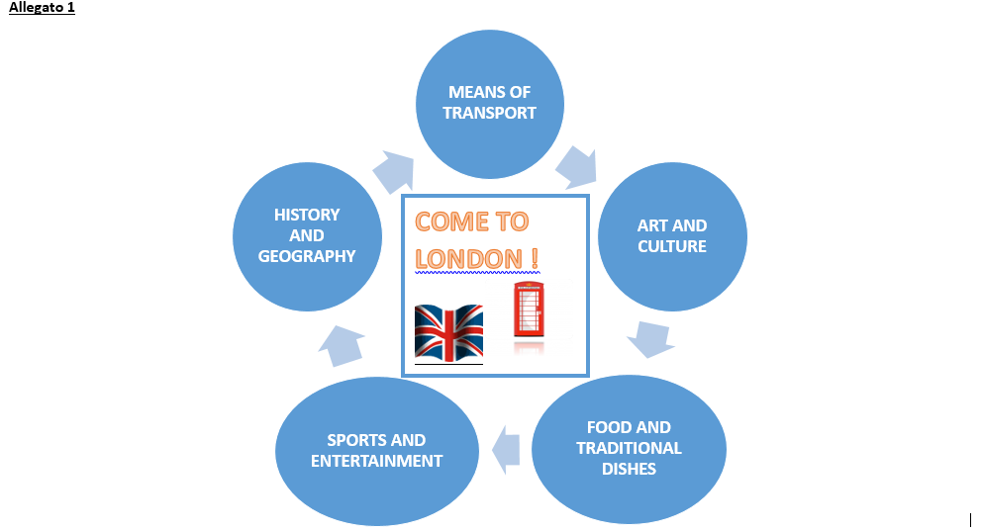

Slide 14
VALUTAZIONE DEGLI APPRENDIMENTI
La valutazione avverrà sulla base di una griglia con indicatori scelti dai docenti che hanno collaborato all’EAS, in base alle competenze disciplinari e trasversali, con scala in centesimi. Gli indicatori che verranno valutati riguarderanno: Ricerca Organizzazione e rielaborazione delle informazioni Uso dei dispositivi tecnici Efficacia comunicativa Fluidità e correttezza linguistica

Slide 16
Allegato 3
GRIGLIA AUTOVALUTATIVA
Alunno/a __________________________________________________________________ Classe ____________ a.s. _______________
LAVORO DI GRUPPO | SI’ | NO | PARZIALMENTE
Ho interagito con i compagni in modo efficace, apportando il mio contributo nella realizzazione del progetto.
Ho accettato le regole della classe e del gruppo, rispettando i consigli e le opinioni degli altri.
COMPETENZE LINGUISTICHE | SI | NO | PARZIALMENTE
Ho attinto al mio repertorio linguistico utilizzando la lingua per apprendere nuovi argomenti, anche di ambiti disciplinari diversi.
Ho appreso nuove strutture grammaticali e ho arricchito il mio bagaglio lessicale
RESOCONTO FINALE
Cosa ho apprezzato: ________________________________________________________________________________________________________ ________________________________________________________________________________________________________ ________________________________________________________________________________________________________
Cosa ho imparato: ________________________________________________________________________________________________________ ________________________________________________________________________________________________________ ________________________________________________________________________________________________________

Slide 17


Slide 18
Flipped Classroom: gli studenti si preparano su un argomento creando un artefatto (fase operatoria EAS) con l’ausilio di materiali online,come film, podcast, Wiki e applicativi 2.0 e il docente accompagna e monitora il processo di apprendimento fornendo il quadro di riferimento (fase preparatoria EAS) assegnando E-tivities (preoperatoria) e discutendone i risultati prima della condivisione interna o esterna (fase ristrutturativa EAS).

Slide 19
L’E-Learning è:
E- Learning può essere definito come un apprendimento che viene sostenuto e reso possibile dall’utilizzo delle TIC. I nuovi Media acquisiscono la loro qualità didattica all’interno di un metodo di insegnamento ( nel nostro caso metodologia EAS). E’ quindi necessario che che le tecnologie INTEGRINO il processo di apprendimento/insegnamento;

Slide 20
statico o interattivo: cioè può conformarsi come acquisizione individuale di informazioni (lettura di testi online,ricezione di contenuti video etc) oppure come interazione( collaborazione in un forum virtuale, scambio in una chat etc);

Slide 21
individuale o collaborativo, cioè le persone possono lavorare individualmente o in gruppo;

Slide 22
sincrono o asincrono: l’interazione può avvenire in tempo reale come nell’ambito di videoconferenze o chat, oppure in tempi diversi come nei forum di discussione

Slide 23
locale o distribuito: il processo di apprendimento può cioè essere sostenuto da risorse a portata di mano come CD o hard disk, oppure a distanza, come attraverso una piattaforma di apprendimento

Slide 24
a sostegno sia del processo di insegnamento che del processo di apprendimento, quando cioè il docente costruisce il sapere online e l’apprendente ha accesso in ogni momento alle risorse e può svolgere attività (E-tivities) in piattaforma, ciò sostiene in entrambi i casi il processo di rielaborazione personale.

Slide 25
Le tre tipologie principali di approccio all’E-Learning:
METODOLOGIA DI LAVORO IN PRESENZA con Internet
LEZIONI NEL WEB ALTERNATE A LEZIONI IN PRESENZA (Blended Learning)
PROCESSO SOLO VIRTUALE - Distance Learning (MOOC -Massive Open Online Course)

Slide 26
E-Learning in presenza
In Presenza: utilizzo in loco di Internet, di un applicativo 2.0, di un tool per la ricerca, per la soluzione di un problema, per un approfondimento, una mappa concettuale, la creazione di un podcast audio o video, ecc…

Slide 27
Blended Learning
Blended (misto) è un concetto di apprendimento integrato da attività
in presenza: discussione, scambio di esperienze, simulazioni, show-down, debriefing, riflessione metacognitiva (fase ristrutturativa EAS)
in piattaforma: E-tivities, E-Assessment ; creazioni di artefatti: glossari,wiki, sondaggi,chat,forum di discussione e trasmissione del sapere

Slide 28
Distance Learning
Distance Learning è un modalità didattica che si avvale quasi esclusivamente dei mezzi digitale in quanto docente e apprendente sono separati nello spazio. Una volta era gestita con dispense cartacee inviate per posta , oggi viene offerta in ambienti LMS (Learning Management System). Il forte potenziale di questi corsi è stato rese evidente dalla massiccio accesso in tutto il mondo ai - per definizione gratuiti - MOOC.

Slide 29
Mobile Learning
Altrimenti detto “wireless”, “nomadic” oppure “pervasive” Learning il Mobile Learning è caratterizzato dall’utilizzo di dispositivi mobili wireless come smart phone o tablet. Può costituire un buon completamento/ampliamento dell’apprendimento con Internet in presenza. Grazie alla semplicità, flessibilità e portabilità dei dispositivi così come grazie al loro forte potenziale comunicativo i docenti possono accompagnare in modo interattivo il processo di apprendimento, ad esempio durante lo svolgimento di project work.

Slide 30
Fonti
Fare didattica con gli EAS di Pier Cesare Rivoltella, LA Scuola Editrice, Brrescia, 2013
www.cremit.it
www.youtube.it

